Slide 1
Программные коды примеров по консольной команде Start-Process
Лабораторная работа №7
Чичерина Наталья 3пкс-420 (вариант 11)

Slide 2
Описание
Start-Process запускает один или несколько процессов на локальном компьютере. По умолчанию Start-Process создает новый процесс, который наследует все переменные среды, определенные в текущем процессе.
Чтобы указать программу, которая запускается в процессе, введите исполняемый файл или файл сценария, либо файл, который можно открыть с помощью программы на компьютере. Если вы укажете не исполняемый файл, Start-Process запустится программа, связанная с файлом.
Вы можете использовать параметры Start-Process для указания опций, таких как загрузка профиля пользователя, запуск процесса в новом окне или использование альтернативных учетных данных.

Slide 3
Синтаксис
Start-Process [-FilePath] string [[-ArgumentList] string[]]
[-Credential PSCredential] [-LoadUserProfile]
[-NoNewWindow] [-PassThru] [-RedirectStandardError FileNameString]
[-RedirectStandardInput FileNameString] [-RedirectStandardOutput FileNameString]
[-UseNewEnvironment] [-Wait] [-WindowStyle ProcessWindowStyle]
[-WorkingDirectory string] [CommonParameters]
Start-Process [-FilePath] string [[-ArgumentList] string[]]
[-PassThru] [-Verb string] [-Wait]
[-WindowStyle {Normal | Hidden | Minimized | Maximized}]
[-WorkingDirectory DirectoryString] [CommonParameters]

Slide 4
FilePath. ArgumentList. Credential.
-FilePath string
Путь (необязательно) и имя файла программы, которая выполняется в процессе. Введите имя исполняемого файла или документа, например файла .txt или .doc, связанного с программой.
Если указано только имя файла, используйте -WorkingDirectory для указания пути.
-ArgumentList string []
Укажите параметры или значения параметров, которые будут использоваться при запуске процесса. Имя параметра (-ArgumentList) указывать необязательно.
-Credential PSCredential
Учетная запись пользователя, у которой есть разрешение на выполнение этого действия. Введите имя пользователя, например «User64» или «Domain64\User64», или введите PSCredential, например, из командлета Get-Credential. По умолчанию командлет использует учетные данные текущего пользователя.

Slide 5
LoadUserProfile. NoNewWindow. PassThru. RedirectStandardError.
-LoadUserProfile
Загрузить профиль пользователя Windows, хранящийся в разделе реестра HKEY_USERS для текущего пользователя. Значение по умолчанию неверно.
-NoNewWindow
Запрет запуска процесса в новом окне. Нельзя использовать параметры -NoNewWindow и -WindowStyle в одной команде.
-PassThru
Возвращает объект процесса для каждого процесса, запущенного командлетом. По умолчанию этот командлет не создает никаких выходных данных.
-RedirectStandardError
Отправляет все ошибки, сгенерированные процессом, в указанный вами файл. Введите путь и имя файла. По умолчанию ошибки отображаются в консоли.

Slide 6
RedirectStandardInput. RedirectStandardOutput. Verb (Runus).
-RedirectStandardInput
Чтение входных данных из указанного файла. Введите путь и имя файла входного файла.
-RedirectStandardOutput
Отправляет выходные данные, созданные процессом, в файл. Введите путь и имя файла.
-Verb
Глагол, используемый при запуске процесса, например «Редактировать», «Открыть» или «Печать». Каждый тип файла имеет набор глаголов, которые вы можете использовать. Некоторые распространенные глаголы:
.cmd Edit, Open, Print, Runas
.exe Open, RunAs
.txt Open, Print, PrintTo
.wav Open, Play
Runas запустит новый процесс с повышенными привилегиями (администратора), и он откроется в отдельном окно. Чтобы найти глаголы, которые можно использовать с процессом, используйте свойство объекта Verbs.

Slide 7
UseNewEnvironment . Wait. WindowsStyle. WorkingDirectory
-UseNewEnvironment
Использовать новые переменные среды, указанные для процесса. По умолчанию запущенный процесс выполняется с переменными среды, указанными для компьютера и пользователя.
-Wait
Дождитесь завершения указанного процесса, прежде чем принимать дополнительные данные. Этот параметр подавляет командную строку или сохраняет окно до завершения процесса.
-WindowStyle
Состояние окон, используемых для процесса. Допустимые значения: Normal , Hidden, Minimized и Maximized.
-WorkingDirectory
Каталог файлов, содержащий исполняемый файл или документ, который выполняется в процессе. По умолчанию используется текущий каталог.

Slide 8
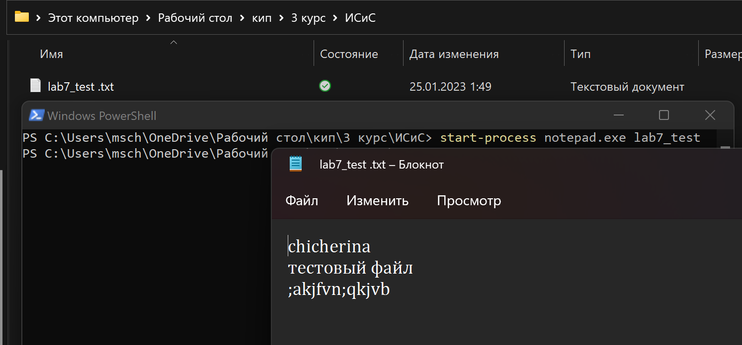
Примеры. Открыть файл текущей директории с названием …

Slide 9
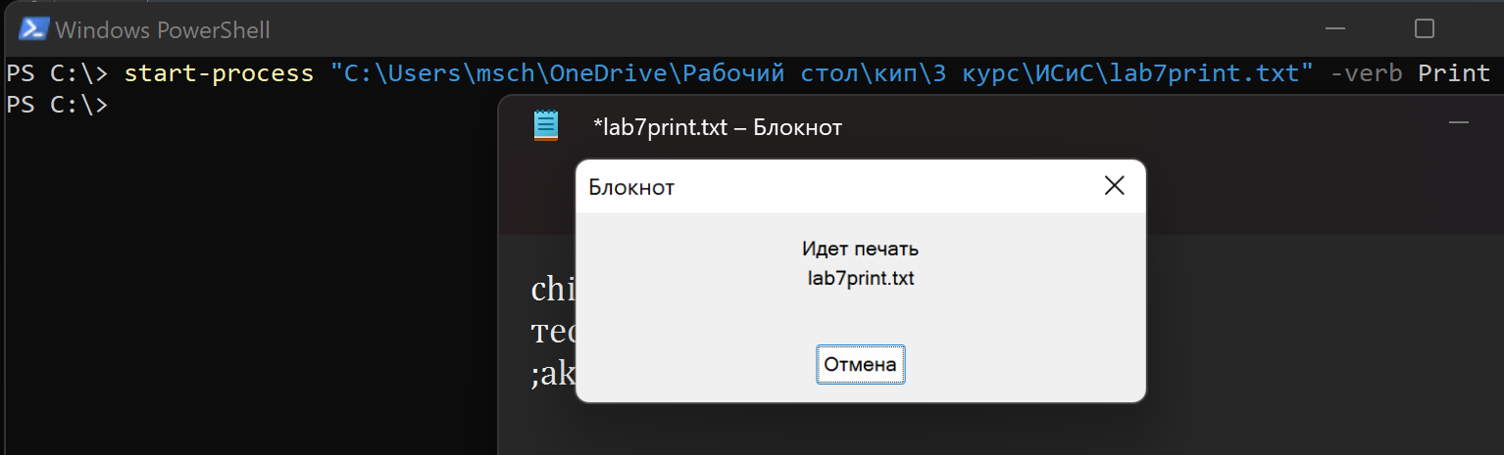
Примеры. Отправить файл на печать

Slide 10
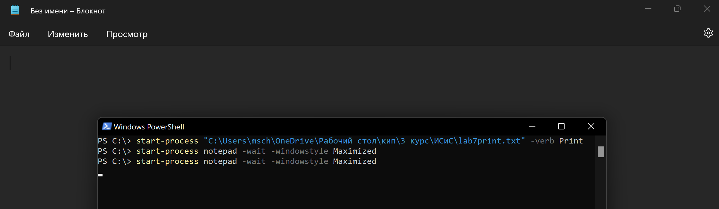
Примеры. Открыть приложение на весь экран

Slide 11
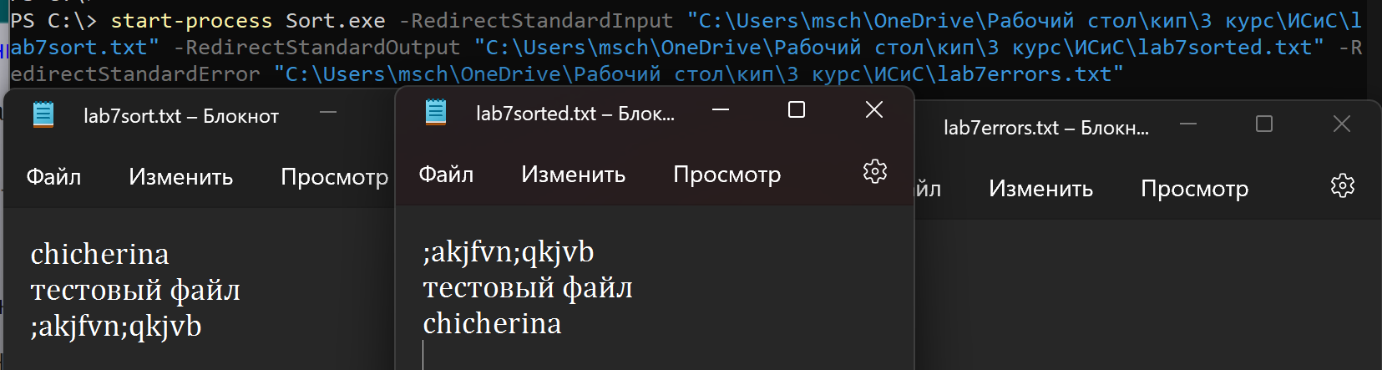
Примеры. Сортировка файла lab7sort, возвращение значений в lab7sorted, регистрация ошибок в lab7errors

Slide 12
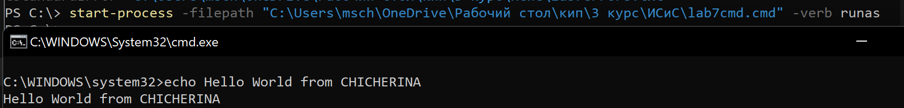
Примеры. Запуск пакетного файла на правах админинстратора

